Slide 1
Universidad Galileo
Ciencia de Datos en Python
Primer Trimestre 2019

Slide 2
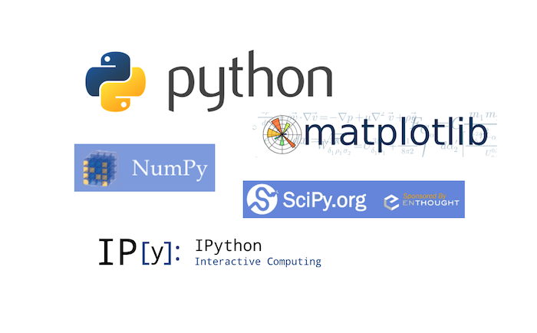
Python para DS

Slide 3

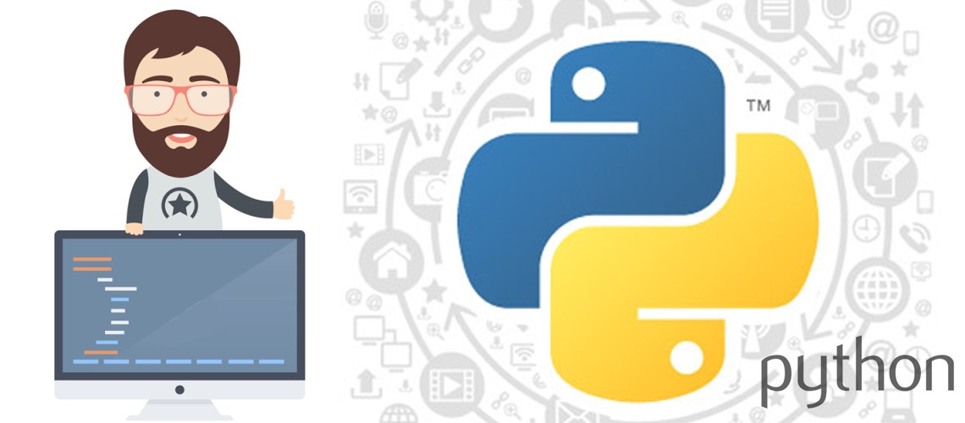
Que es Python
El diccionario en inglés define Python como:
Serpiente no venenosa.
Lenguaje de programación de computadoras.

Slide 4
Que es Python
Python(Lenguaje de programación de computadoras)
Altamente utilizado mundialmente(uno de los mas utilizados)
Software “Open-Source”(no tiene costo ni licencias pagadas)
Fácil de aprender y entender
Gran colección de paquetes y librerías disponibles para facilitar el desarrollo.
Lenguaje interpretado e interactivo.
Gran cantidad de paquetes,librerías y herramientas científicas y numéricas.
Ganando popularidad y liderazgo entre la comunidad científica
Alternativa gratuita a costosos softwares matemáticos como Matlab
Junto a R, líder en ciencia de datos.

Slide 5

Python para Científicos
Python para científicos
Python en ciencias puede ser usado por cualquiera que :
Use modelos cuantitativos ya sea para obtener conclusiones a través del procesamiento de datos recolectados o bien modelar algún fenómeno o proceso.
Personas que desean analizar “que pasa sí?” (por ejemplo con simulaciones) respecto a fenómenos o procesos.
Por ejemplo:
Economistas
Ingenieros
Matemáticos
Físicos
Estadísticos
Otros
Dados los grandes volúmenes de datos y la complejidad en estos el uso de computadoras y programación se ha hecho esencial al aplicar ciencias.

Slide 6
Lenguajes de prog.
Que es un lenguaje de programación?
Sub-conjunto del lenguaje humano utilizado para dar a una computadora instrucciones y definir operaciones realizadas por esta.
Debe existir un proceso de traducción de instrucciones en lenguaje humano a lenguaje de máquina ,esta traducción puede ser de 2 tipos:
Compilación: una herramienta llamada “compilador” debe traducir todo el programa en un solo paso(pensemos en un traductor ingles-español que solo puede traducir libros completos)
Interpretación: la traducción se ejecuta “en vivo”(el programa se esta “interpretando”, pensemos en un traductor ingles-español que traduce frase por frase) .Python es interpretado
Las instrucciones pueden ser utilizadas para crear “programas” de diversos tipos, como:
aplicaciones web, aplicaciones móviles, aplicaciones embebbidas, aplicaciones númericas y científicas

Slide 7
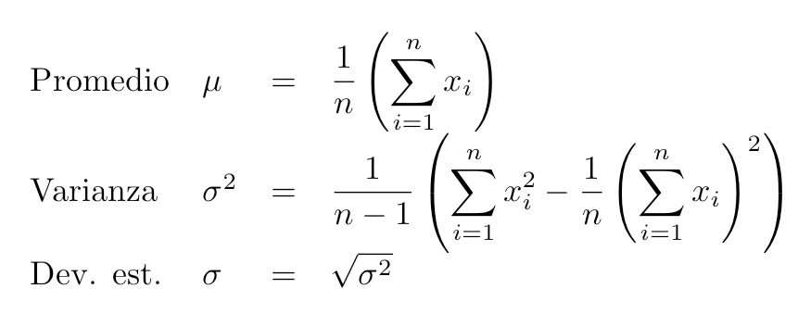
Computación numérica
Programación científica y numérica
Orientada a la creación de programas y herramientas computarizadas para realizar operaciones matemáticas ,estadísticas y numéricas.
Facilita realizar tareas como:
Creación y simulación de modelos cuantitativos
Análisis de grandes volúmenes de datos
Experimentación y escenarios “what if?”
Aplicación de métodos matemáticos como:
Resolución de ecuaciones
Estadística descriptiva e inferencial.
Aplicación de cálculo diferencial e integral.
Visualización efectiva de datos
Agiliza la experimentación e investigación.

Slide 8
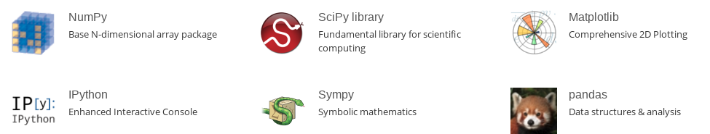
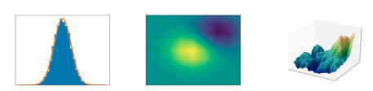
Paquetes de Python
Algunos Paquetes/Librerías importantes de Python
NumPy: paquete fundamental de computación científica en Python(muchos otros se basan o utilizan este),contiene operaciones numéricas y álgebra lineal(escrito en C para performance)
SciPy: no es únicamente un paquete, si no un ecosistema completo de estos(incluyendo algúnas de las herramientas listadas acá)
SymPy: paquete para álgebra simbólica y manipulación algebraica.
SimPy: paquete para realizar simulaciones de eventos discretos basados en procesos.
Pandas: paquete enfocado al análisis de datos rápido y efectivo a través de estructuras de datos expresivas y nombradas,basado en los “data frames” de R y con operaciones similares a este.
MatplotLib: librería para graficación y visualización de datos , base para otras librerías como seaborn

Slide 9
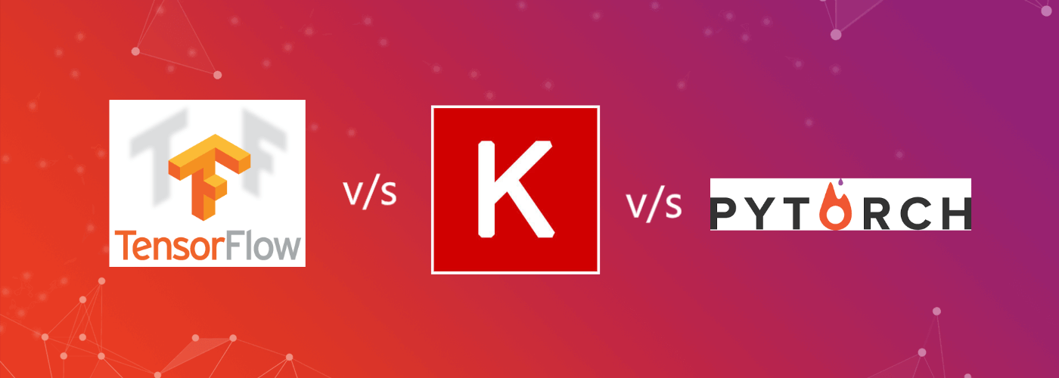
Paquetes de Python
Algunos Paquetes/Librerías importantes de Python
TensorFlow : librería para computación numérica de alto desempeño y escalable cuyo mayor aplicación se encuentra en “Machine Learning” e inteligencia artificial,especialmente “Deep Learning”(creada por Google)
PyTorch: alternativa a TensorFlow pensado en facilidad de uso y enfocado en researchers y científicos(creada por Facebook)
Scikit-learn: Paquete con algoritmos de machine-learning y data-mining predefinidos ,accesibles y fáciles de usar para prototipado rápido .
NLTK: paquete para procesamiento de lenguaje natural(NLP),significa Natural Languate Toolkit

Slide 10

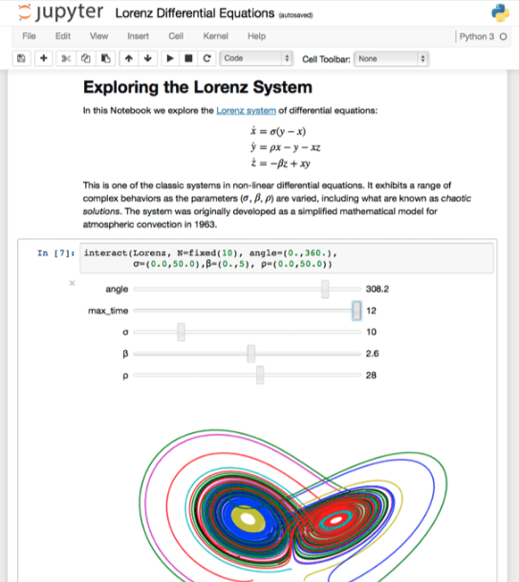
Paquetes de Python
Algunos Paquetes/Librerías importantes de Python
Spark: framework distribuido para procesamiento de grandes volúmenes de datos(big data) con sub-ibrerías como:
Spark Streaming: procesamiendo de data “en tiempo real”
MLLib: machine learning
Graphx: procesamiento de estructuras de datos de grafos y arboles.

Slide 11
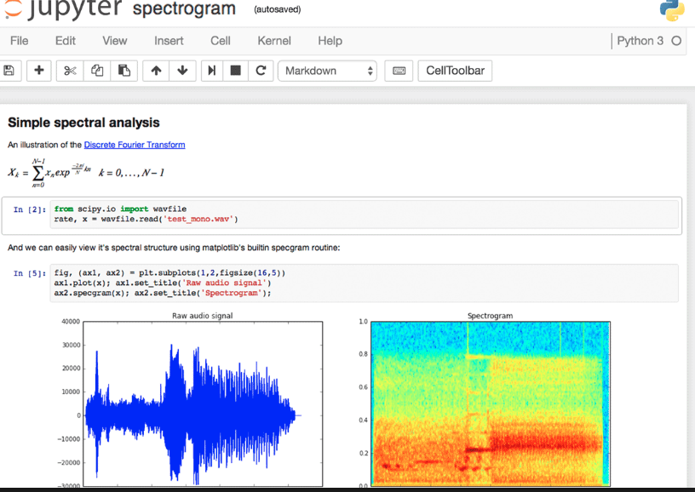
Paquetes de Python
Algunos Paquetes/Librerías importantes de Python
IPython/Jupyter notebooks: aplicación web que permite crear, compartir y exportar documentos que contienen :código de programación “vivo”, ecuaciones, visualizaciones y gráficas, así como texto descriptivo y con formato en un mismo documento.

Slide 12
Paquetes de Python
Usaremos Jupyter Notebooks durante el curso
Herramienta altamente usada por la comunidad de data science ( cientificos en general)
Permite crear prototipos facil y rapidamente.
Permite tambien generar documentos de investigacion.
Tiene autocompletado y debugging similar a otros IDEs
Beneficio de mezclar “codigo vivo” anotaciones con formato, imágenes, graficas que puede ser compartido con otros cientificos o usuarios.

Slide 13
Paquetes de Python
Algunos ejemplos
https://github.com/ErickDiaz/My_First_Neural_Network/blob/master/DLND Your first neural network.ipynb
https://github.com/llealgt/edgar_philip_love_poe/blob/master/H.P Lovecraft and Poe text generator.ipynb

Slide 14
Python y DS
Algunos ejemplos de como Python y DS pueden ser aplicados
https://www.youtube.com/watch?v=IdyXfOUSoVI
https://www.youtube.com/watch?v=OjiDmf3CePw&
https://www.youtube.com/watch?v=SyGeivtOXAc

